Slide 1
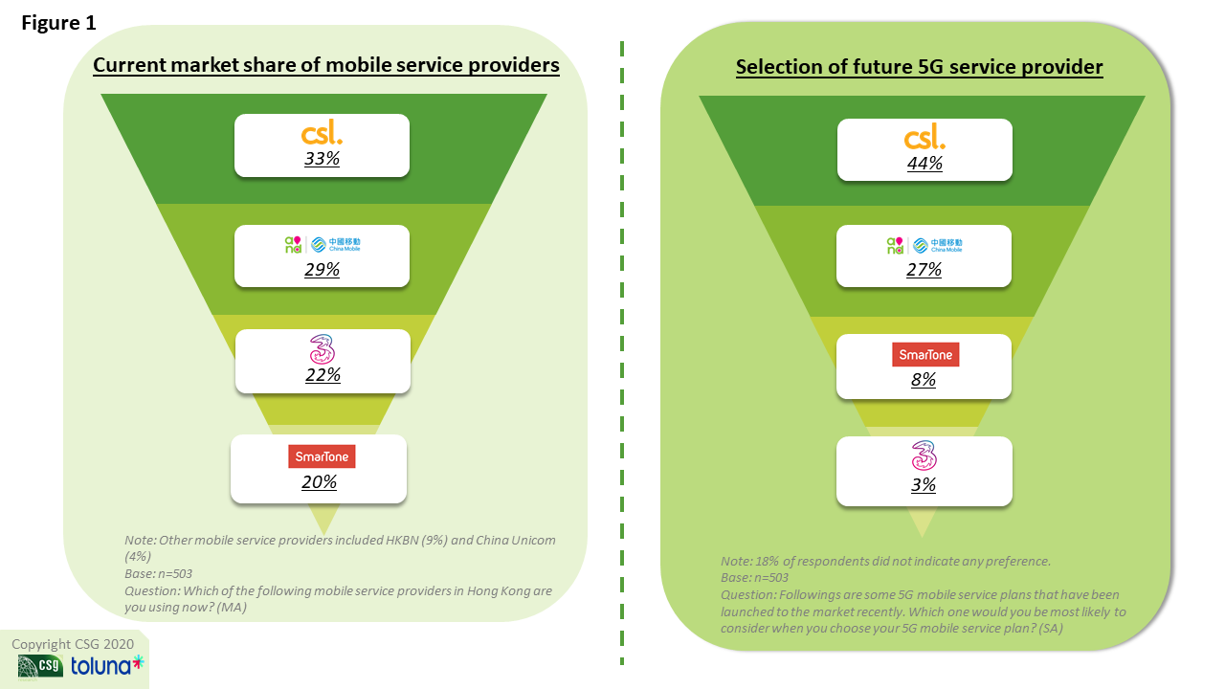

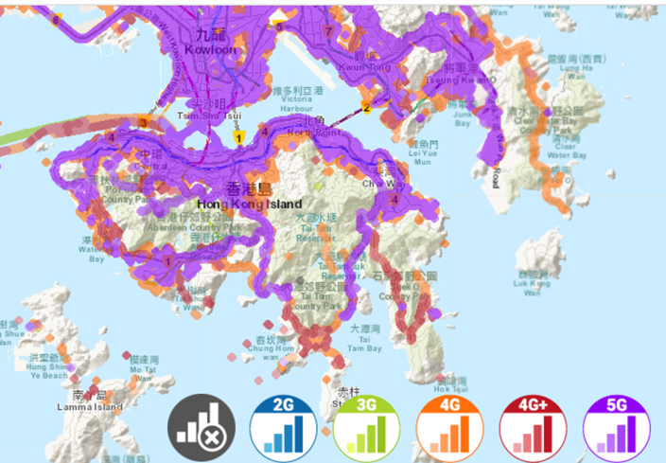

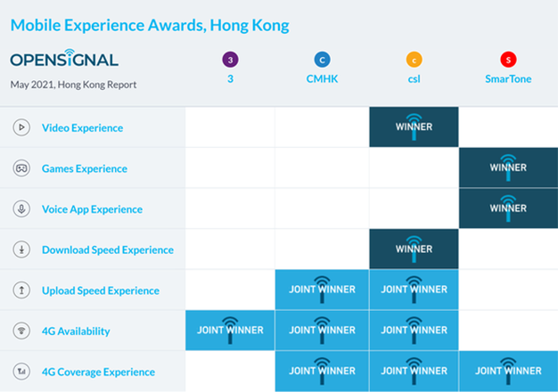
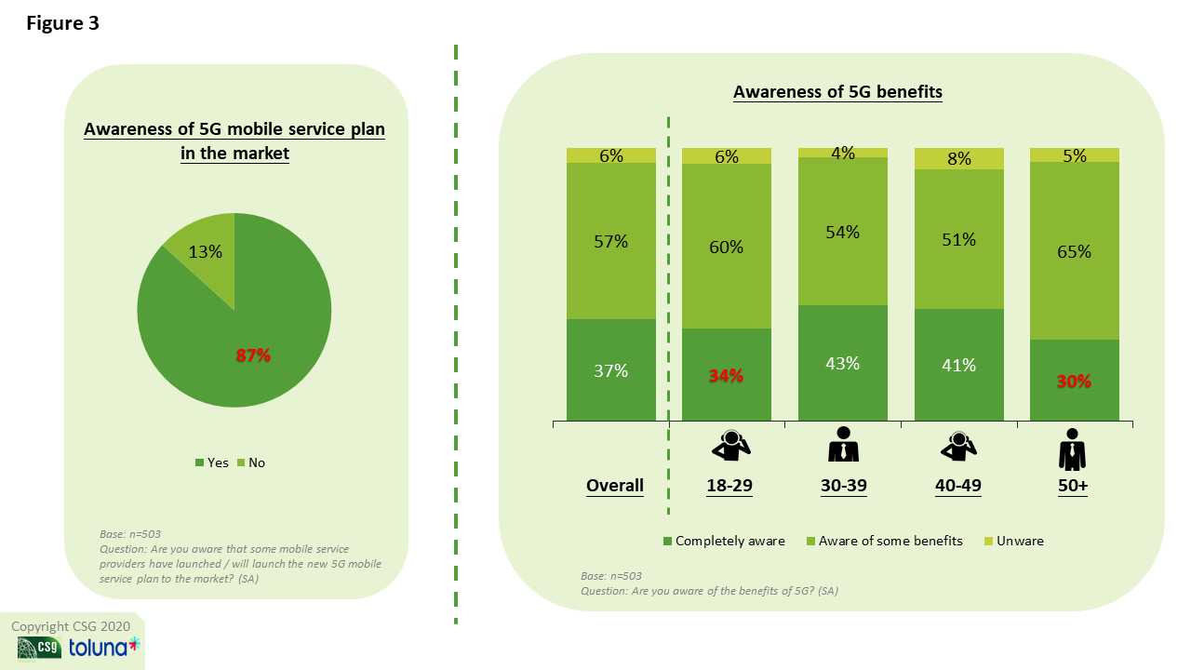


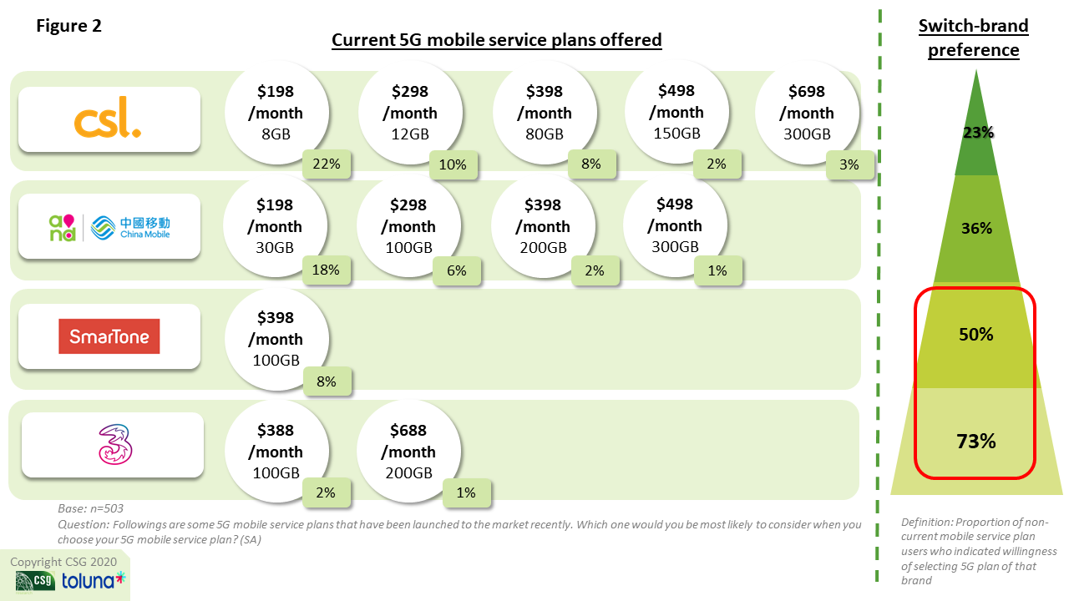
การพัฒนาเครือข่าย 5G ในประเทศฮ่องกง โดยมองผ่าน 3 มุมมอง 1) ด้านความครอบคลุม 2) ด้านคุณภาพ 3) ด้านความคุ้มค่า
https://www.5g.gov.hk/en/what-is-5g/coverage.html
การพัฒนาเครือข่าย 5G ของฮ่องกง
พื้นที่สีฟ้า คือพื้นที่ ที่มีการให้บริการโครงข่าย 5G
แหล่างอ้างอิง: nperf HongKong
ครอบคลุม
China mobile Hongkong ได้วางโครงข่าย 5G ครอบคลุมพื้นที่ 99 % ของฮ่องกง โดยเน้นที่ แลนด์มาร์ค สนามบิน พื้นที่ที่จัดนิทรรศการ ทางตอนกลาง และทางตะวันตกของประเทศ
ในส่วนที่ 5G ครอบคลุมไม่ถึงส่วนใหญ่เป็นพื้นที่ป่า 23.8 %
ส่วนแบ่งการตลาดผู้ให้บริการเครือข่ายในฮ่องกง
OPEN SIGNAL | CSL
Video experience | winner
Download speed experience | winner
คุณภาพ
มีการแข่งขันของผู้ให้บริการด้านโทรคมนาคม ในฮ่องกง ไม่ว่าจะเป็น CSL CHMK 3 และ SMARTONE ส่งผลให้เกิดการแข่งขันทางด้านการบริการที่ดีที่สุดของแต่ละเครือข่าย อาทิ CSL มอบการบริการ download speed ผู้ให้บริการ 29.6mbps.ซึ่งถือเป็นความเร็วที่สุดในฮ่องกง
คุ้มค่า
ราคาเป็นปัจจัยสำคัญในการพิจารณาแผนบริการมือถือ 5G ดังนั้นจึงเป็นเรื่องสำคัญที่ผู้ให้บริการมือถือจะต้องมีตัวเลือกราคาที่หลากหลายเพื่อดึงดูดส่วนแบ่งตลาดที่ใหญ่
1 ดอลล่าร์ฮ่องกง = 4.98 บาท
ฮ่องกงมีค่าแรงขั้นต่ำเฉลี่ย 32 ดอลลาร์ต่อชั่วโมง หรือประมาณ 126 บาท และค่าแรงขั้นต่ำนั้นจะถูกปรับขึ้นทุก 2 ปี ขณะที่รายได้เฉลี่ยของคนฮ่องกงมากกว่า 40,000 บาท/เดือน

